Slide 1
Фрукты и овощи Лепка
МКДОУ «Детский сад №3 п. Теплое»
Подготовил воспитатель
средней группы № 1
Зайцева Г.А.

Slide 2
Цель: Учить лепить овощи и фрукты
Задачи:
Образовательные:
Закреплять умение передавать форму овощей и фруктов, используя разнообразные приемы лепки.
Закреплять приемы лепки сплющивание, скатывание, вытягивание, вдавливание.
Развивающие:
Развивать мелкую моторику рук, глазомер
Развивать воображение
Воспитательные:
Воспитать у детей потребность правильно питаться, воспитывать чувство сопереживания, желание прийти на помощь.
Воспитывать аккуратность в работе

Slide 3
Материал: пластилин средней твердости: желтый, коричневый, зеленый, красный, оранжевый ,стека, влажная салфетка, подложка для лепки.

Slide 4
Ешьте овощи и фрукты- Это лучшие продукты. Вас спасут от всех болезней. Нет вкусней их и полезней.
Подружитесь с овощами, И с салатами и щами. Витаминов в них не счесть. Значит, нужно это есть!
Чтобы быть здоровым, умным, сильным, человек должен получать витамины с пищей. Если ребёнок получает этих витаминов мало, то он начинает часто болеть, теряет аппетит и плохо растёт. Какие витамины нужны узнаем из загадок:

Slide 5
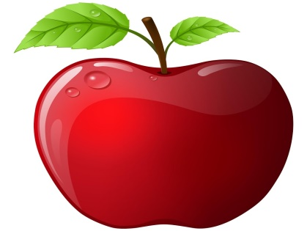
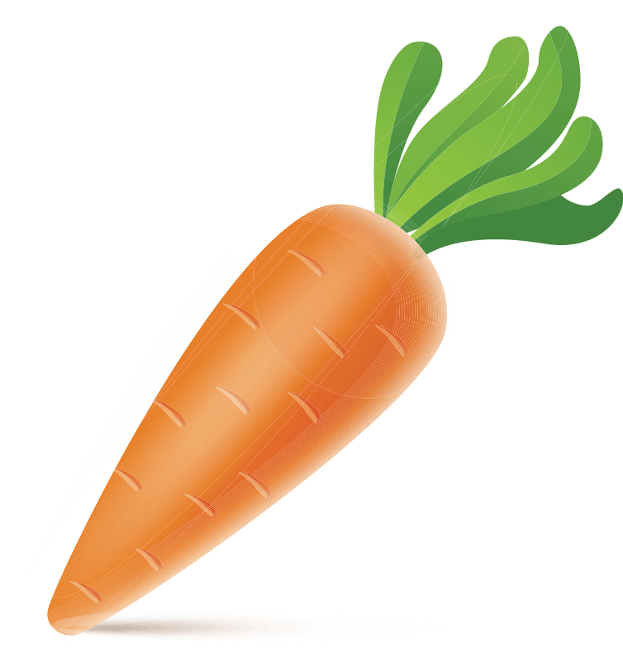
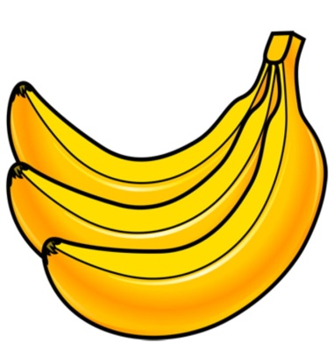
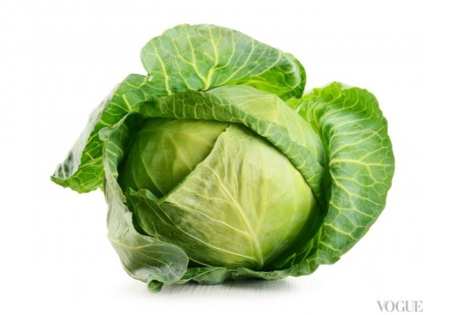
Само с кулачок, красный бочок,
Потрогаешь гладко, а откусишь сладко (яблоко).
Красна девица
Сидит в темнице,
А коса на улице? (морковь)
На пальме рос
Желтый, рогатый нос
Обезьяны Лимпопо
Только кушают его (Банан)
Сто одежек и все без застежек (Капуста)

Slide 6
Теперь мы сделаем такие овощи и фрукты.
Из кусочка оранжевого пластилина слепить вытянутую каплю. Это морковка .
Сделать несколько лепешечек на основе вытянутых капель из зеленого пластилина. Это листья морковки. Стекой сделать на толстом конце оранжевой капли небольшое отверстие.
Соединить острые края лепешечек и немного прокатать подушечками пальцев. Вставить в отверстие наверху морковки и несильно обжать подушечкми пальцев. Стекой сделать короткие горизонтальные полоски на морковке.

Slide 7
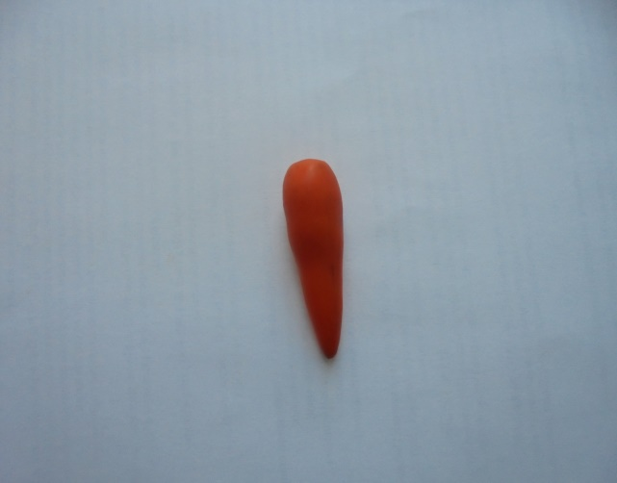
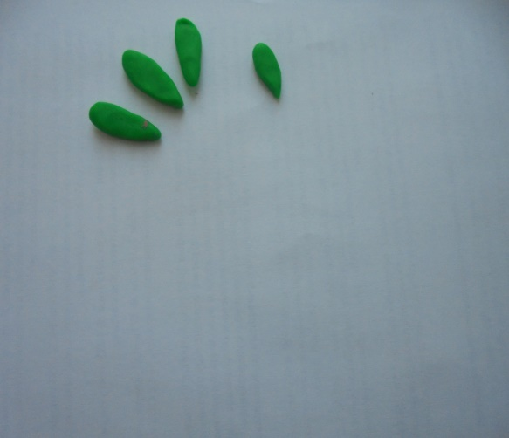
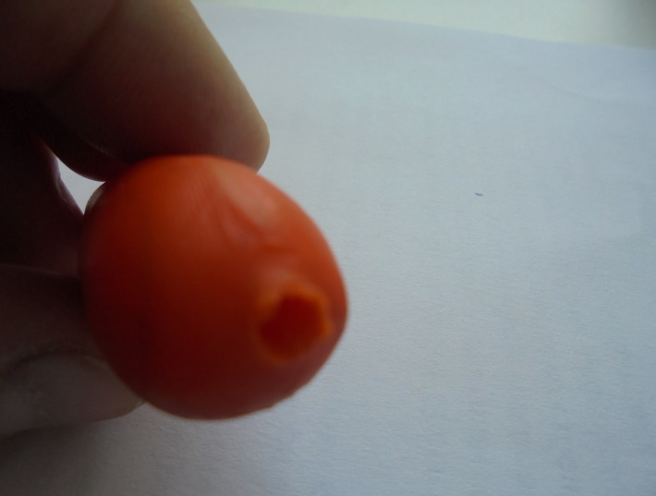
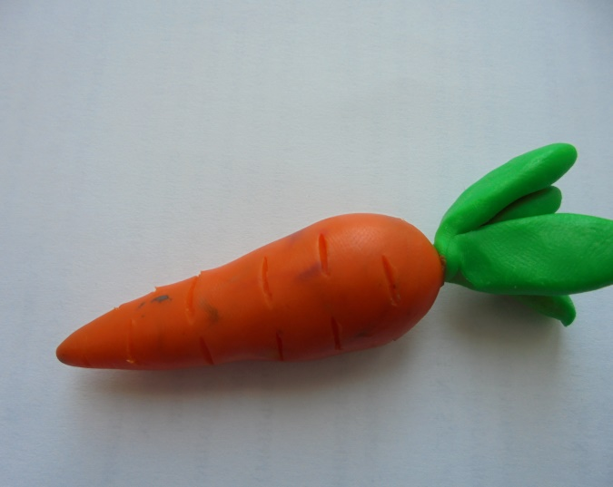

Slide 8
Скатать большой шарик из красного пластилина.
Из коричневого пластилина слепить колбаску и маленькую лепешечку произвольного размера
Из зеленого пластилина слепить листик –лепешечку на основе капли.
Взять шарик из красного пластилина двумя пальцами и несильно надавить ими на заготовку .Пусть одна вмятина будет верхом, а вторая-низом яблока.
В середине вмятины сделать небольшое отверстие зубочисткой и вставьте в него коней коричневой колбаски.
На втором конце колбаски закрепить зеленый листик.
В середине нижней вмятинки закрепить маленькую коричневую лепешку.

Slide 9
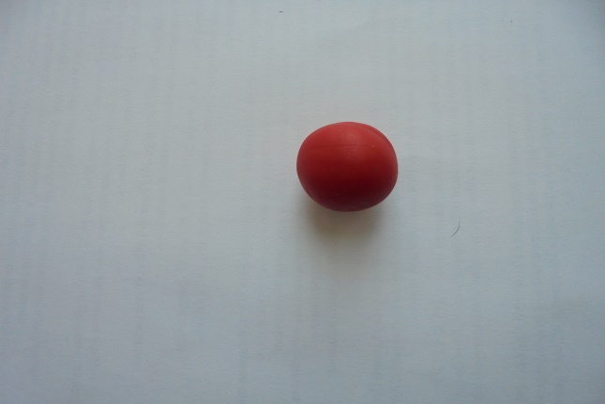
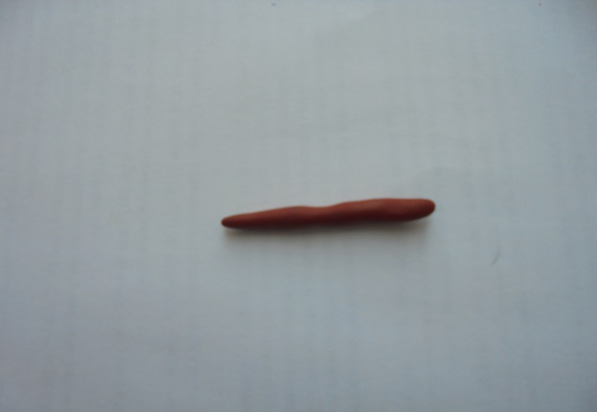
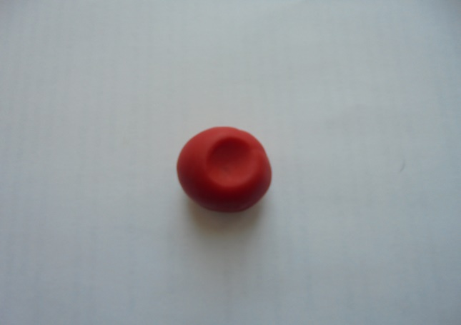
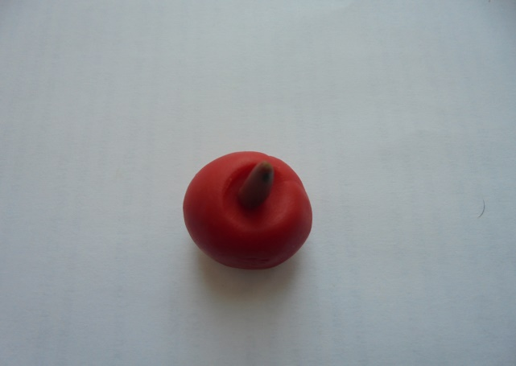
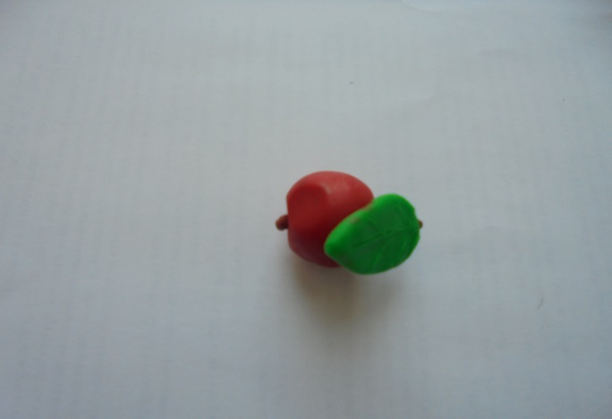

Slide 10
Для лепки капусты нам необходим шарик. Это основа нашего кочана.
Листья капусты делаем из капель расплющенной формы. Их должно быть 6.
Листики кочана прикрепляем к основе. Каждый слой листиков раскрывайте в стороны от центра, тогда кочан получится пышным.

Slide 11
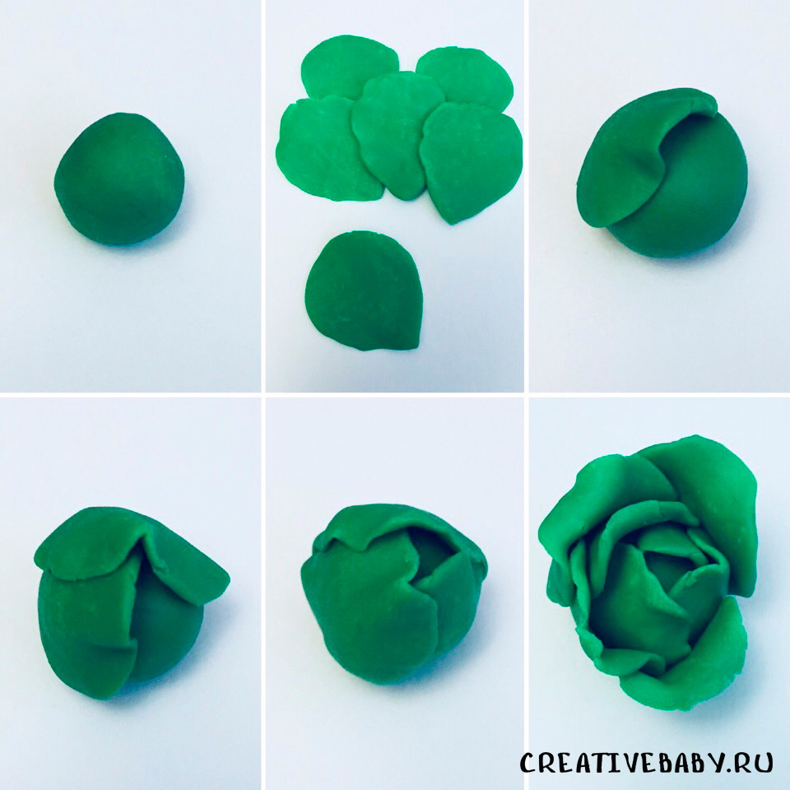

Slide 12
Для лепки банана понадобится колбаска из пластилина желтого цвета, разделенная на 4 части.
Каждому кусочку придайте форму бочонка, один конец которого более острый, чем второй, и немного согните получившееся заготовки.
Из коричневого пластилина сделайте маленькие лепешечки на основе шарика. Их количество должно быть 5.
Сложить острые концы желтых заготовок и приложить к ним большую коричневую лепешку, формируя ножку бананов
Прикрепляем маленькие коричневые лепешки к свободным концам бананов.
Наши фрукты и овощи готовы.

Slide 13
